Slide 1
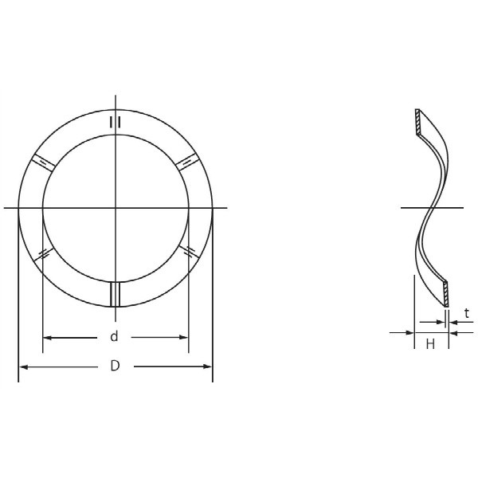
ウエーブワッシャー

Slide 2
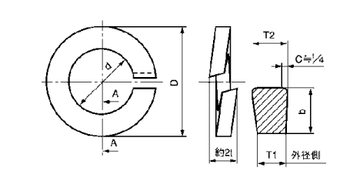
スプリングワッシャー

